Slide 1
Android C++ OpenGL
杨万里（ywl5320）
Email： 596353036@qq.com
GitHub：https://github.com/wanliyang1990

Slide 2
创建C++项目并导入OpenGL库
By:ywl5320

Slide 3
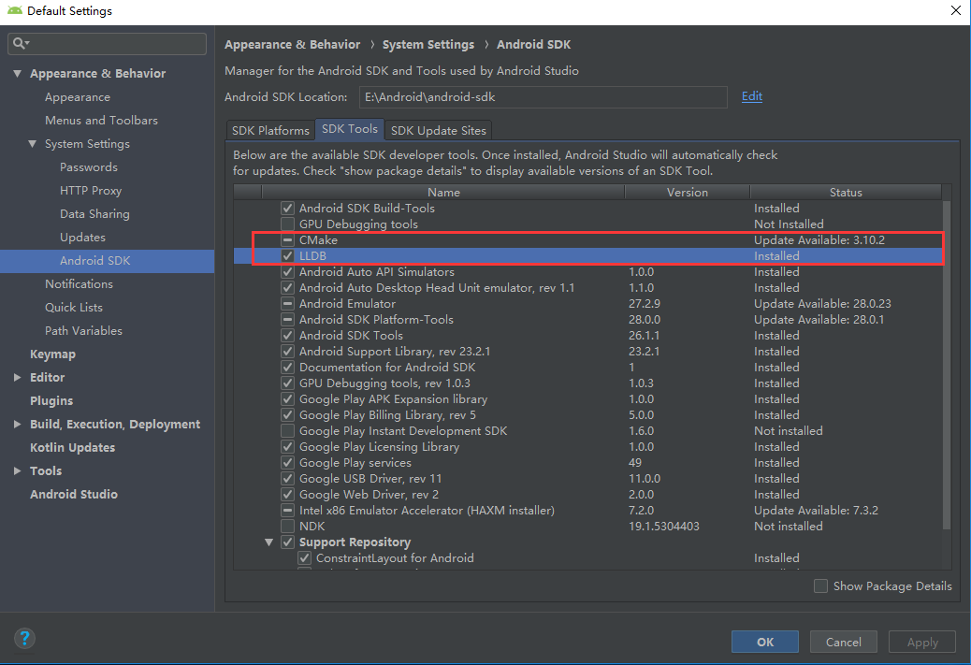
必备组件
By:ywl5320

Slide 4
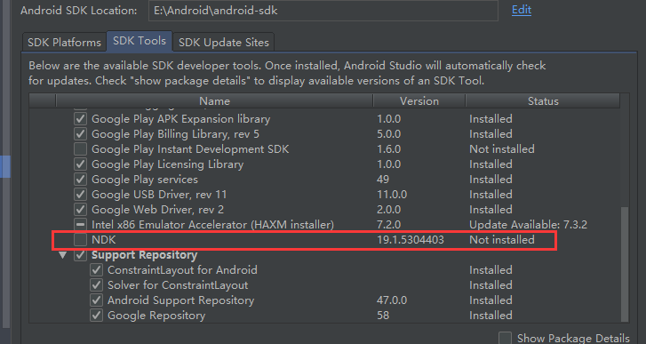
NDK选择
1、可以使用SDK下载NDK
2、可以单独下载NDK
https://developer.android.google.cn/ndk/downloads/revision_history
By:ywl5320

Slide 5
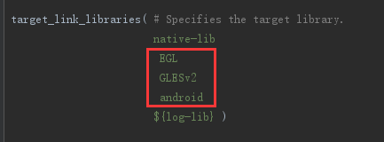
OpenGL相关库
1、库作用
EGL → EGL环境相关的库
GLESv2 → OpenGL ES 2.0的库
android → ANativeWindow 相关库
2、CMakeLists中导入方式
By:ywl5320

Slide 6
THANKS
By:ywl5320

